Slide 1
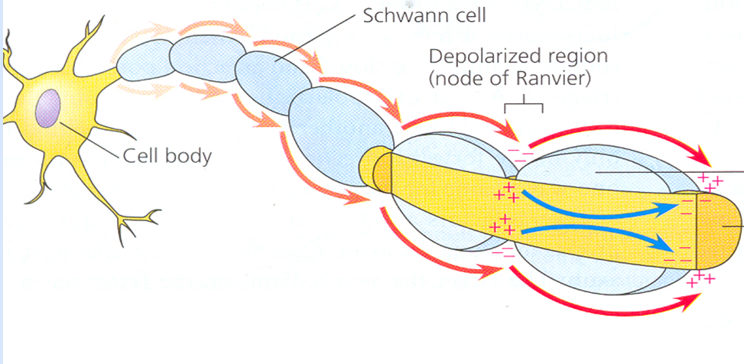
Bài 28+ 29
ĐIỆN THẾ TẾ BÀO

Slide 2
+
-
+
-
-
-
-
-
-
+
-
+
-
-
-
+
-
+
-
+
-
-
-
-
Bên ngoài tế bào
+
-
-
-
+
+
+
+
-
+
+
-
+
-
-
-
-
-
-
-
-
-
-
-
+
+
-
+
-
+
-
+
-
+
+
-
+
+
+
+
+
+
Màng tế bào
Bên trong tế bào
+
+
+
+
+
+
+
+
+
+
-
-
-
-
-
-
+
-
+
+
-
-
-
-
+
+
-
-
-
-
-
+
+
-
+
+
-
+
+
+
-
+
-
+
-
-
-
-
+
+
-
+
+
-
+
-
-
-
-
-
+
+
-
+
-
+
+
+

Slide 4
+) Điện thế tế bào ( điện sinh học): Là sự chênh lệch điện tích giữa trong và ngoài màng tế bào. Là chỉ số quan trọng để đánh giá mức độ hưng phấn.
+) Khi tế bào nghỉ ngơi, không bị kích thích: →điện thế nghỉ
+) Khi tế bào bị kích thích : →điện thế hoạt động.

Slide 5
Điện kế
Điện cực 1
Điện cực 2
Điện cực 1
Màng tế bào
Sợi thần kinh
Nơ ron
Hình 28.1 Sơ đồ đo điện thế nghỉ trên tế bào thần kinh mực ống

Slide 6
I.Điện thế nghỉ
1. Khái niệm
Là sự chênh lệch điện thế giữa hai bên màng tế bào khi tế bào nghỉ ngơi (không bị kích thích), phía trong màng tích điện âm so với phía ngoài màng tích điện dương. → Điện thế nghỉ mang giá trị âm.
Trị số của điện thế nghỉ rất nhỏ.
Điện kế
Màng sinh chất
Điện cực
ngoài màng
Điện cực
trong màng
Nơron
Ví dụ:
Tế bào thần kinh khổng lồ ở mực ống: -70mV
Tế bào nón trong mắt ong: -50mV

Slide 7
I.Điện thế nghỉ
2.Cách đo điện thế nghỉ
- Dùng điện kế cực nhạy gắn với 2 điện cực, điện cực 1 cắm sát vào mặt ngoài, điện cực 2 cắm sâu vào trong màng tế bào.
Kết quả: Kim điện kế lệch đi 1 khoảng -> có sự chênh lệch điện thế giữa trong và ngoài màng.
+ bên ngoài màng tích điện dương
+ bên trong màng tích điện âm
Điện kế
Màng sinh chất
Điện cực
ngoài màng
Điện cực
trong màng
Nơron

Slide 8
I.Điện thế nghỉ
3. Cơ chế hình thành điện thế nghỉ
Sự phân bố ion trong và ngoài màng khác nhau:
K: Trong tế bào: 150mM, ngoài tế bào: 5mM
Na: Trong tế bào: 15mM, ngoài tế bào: 150mM.
b. Tính thấm có chọn lọc của màng: tạo sự chênh lệch nồng độ ion:
Cổng K mở: K⁺ khuếch tán từ sát màng trong ra sát ngoài màng → mặt trong màng tích điện âm, mặt ngoài màng tích điện dương.
Cổng Na đóng: Na⁺ không khuếch tán qua màng.
Hình thành điện thế nghỉ.
c. Hoạt động của bơm Na-K: Duy trì điện thế nghỉ
Luôn bơm trả K⁺ từ ngoài vào trong để duy trì nồng độ K⁺ ở trong tế bào lớn hơn ngoài tế bào: Duy trì điện thế nghỉ.
Bơm Na-K: tiêu tốn năng lượng.

Slide 9
Cơ chế hình thành điện thế nghỉ
+
-
+
-
-
-
-
-
-
-
Bên ngoài tế bào
-
-
+
-
+
-
-
-
+
-
+
-
+
+
+
+
+
-
-
-
-
+
-
-
-
-
-
-
+
+
+
+
-
+
+
-
+
-
-
+
-
+
-
+
-
-
-
-
-
-
+
+
+
+
-
-
-
-
-
+
-
+
-
+
-
+
+
-
+
-
+
-
-
+
+
+
+
+
+
+
+
+
+
+
Màng tế bào
Kênh K⁺
Kênh Na⁺
Bơm K - Na
ATP
+
+
+
+
+
+
+
+
+
+
Bên trong tế bào
-
-
-
-
-
-
-
+
+
-
-
-
+
-
+
+
-
-
+
-
-
-
-
-
+
+
+
+
+
-
-
-
-
-
-
-
+
+
+
+
-
+
-
+
+
+
-
+
-
+
+
-
-
+
-
+
-
+
+
-
-
-
-
-
-
+
+
+
-
+
-
-
-
-
-
+
+
-
+
-
+
+
-
+
-
-
+
+
-
+
+
+
Sự phân bố ion trong và ngoài màng khác nhau
b. Tính thấm có chọn lọc của màng: tạo sự chênh lệch nồng độ ion
c. Hoạt động của bơm Na-K: Duy trì điện thế nghỉ

Slide 10
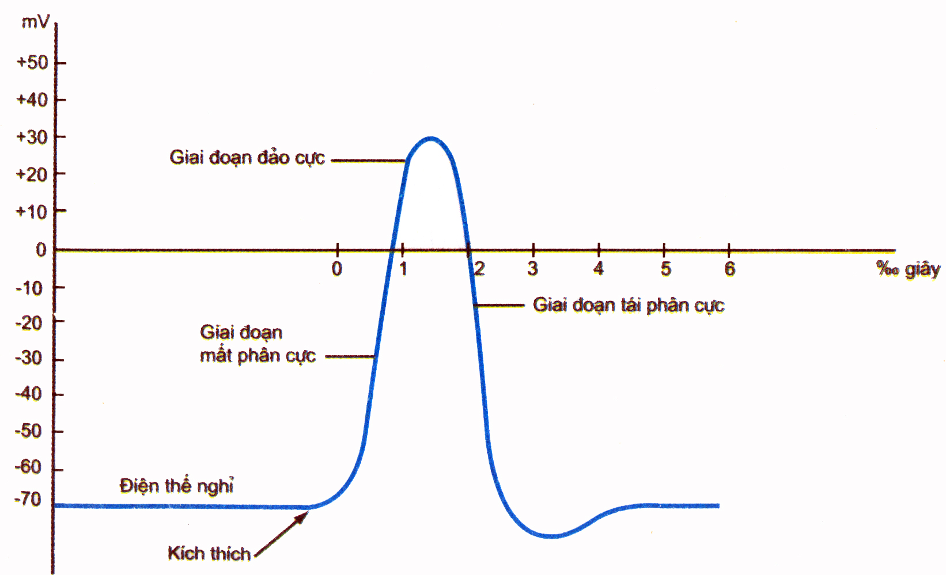
II Điện thế hoạt động :
1. Khái niệm: Là điện thế tế bào khi tế bào bị kích thích
2. Đồ thị điện thế hoạt động:
- Khi bị kích thích: Điện thế tế bào tăng dần ( mất phân cực), đạt cực đại ( đảo cực), sau đó giảm ( tái phân cực)

Slide 11
2.Đồ thị điện thế hoạt động:
+ Điện thế nghỉ ở mực ống khoảng - 70mV.
mV
+70
+ Giai đoạn mất phân cực (khử cực) : chênh lệch điện thế 2 màng giảm nhanh: -70 mV→ 0 mV.
+60
+50
+40
GĐ đảo cực
+30
+20
+10
+ Giai đoạn đảo cực: trong màng tích điện +, ngoài màng tích điện âm - (0mV→ +30 mV)
0
0 1 2 3 4 5 6
- 10
GĐ mất phân cực
GĐ tái phân cực
- 20
- 30
- 40
- 50
+ Giai đoạn tái phân cực : khôi phục lại điện thế 2 bên màng (-70 mV)
- 60
ĐTN
- 70
Kích thích
Tái phân cực quá độ

Slide 12
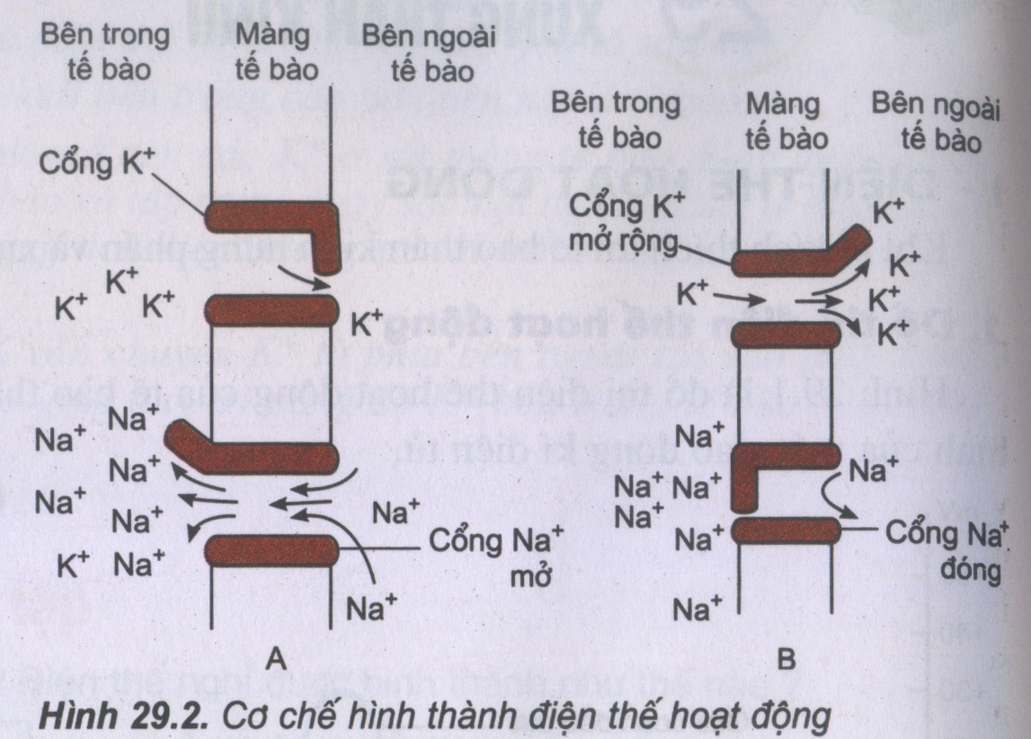
II. ĐIỆN THẾ HOẠT ĐỘNG:
3. Cơ chế
Khi bị kích thích: Cổng Na mở → Na⁺ từ ngoài vào trong tế bào: làm cho điện thế tế bào tăng: giai đoạn ĐT <0: mất phân cực, giai đoạn ĐT > 0: đảo cực.
Sau đó cổng Na đóng, cổng K mở: K⁺ từ trong ra ngoài tế bào: làm cho điện thế tế bào giảm: tái phân cực.
Bơm Na-K: bơm trả Na⁺ ,K⁺ : Duy trì điện thế hoạt động.

Slide 14
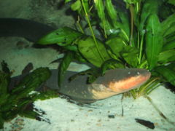
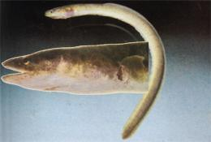
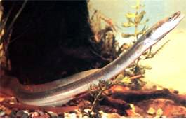
Hiện tượng đặc biệt
Cá Chình
Điện phát ra là 600V

Slide 15
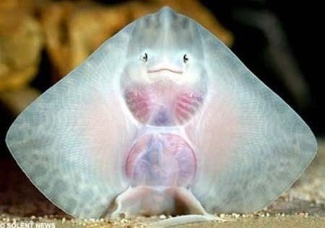
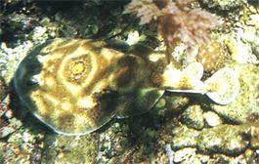
Cá Đuối
Điện phát ra là 60V

Slide 16
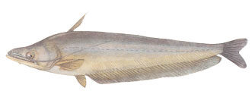
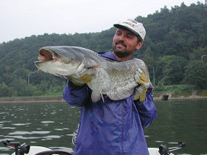
Cá Nheo
Điện phát ra là 400V

Slide 17
Tại sao sau 45 phút học bài căng thẳng cần có 5 – 10 phút giải lao?

